Slide 1
Antibiothérapie des infections mammaires
Alain Bousquet-Mélou
Mars 2026

Slide 2
Plan
Agents pathogènes et antibiotiques
Accès des antibiotiques aux germes
La voie intra-mammaire (diathélique)
Traitements en lactation et au tarissement

Slide 3
Plan
Agents pathogènes et antibiotiques
  Identification des pathogènes : approche probabiliste
  Sensibilité et spectres d’activité
Accès des antibiotiques aux germes
La voie intra-mammaire (diathélique)
Traitements en lactation et au tarissement

Slide 4
Identification des pathogènes -
MANIFESTATIONS
AGENTS PATHOGENES
SUB-CLINIQUES
CLINIQUES
GRAM +
Streptococcus
uberis, agalactiae
dysgalactiae
Staphylococcus
++++
+++
GRAM -
Escherichia coli
Enterobacter
-/+
+++

Slide 5
Identification des pathogènes -
MANIFESTATIONS
AGENTS PATHOGENES
SUB-CLINIQUES
CLINIQUES
GRAM +
Streptococcus
uberis, agalactiae
dysgalactiae
Staphylococcus
++++
+++
MODELE CONTAGIEUX
GRAM -
Escherichia coli
Enterobacter
-/+
+++

Slide 6
Identification des pathogènes -
MANIFESTATIONS
AGENTS PATHOGENES
SUB-CLINIQUES
CLINIQUES
GRAM +
Streptococcus
uberis, agalactiae
dysgalactiae
Staphylococcus
++++
+++
MODELE ENVIRONNEMENTAL
GRAM -
Escherichia coli
Enterobacter
-/+
+++

Slide 7
Objectifs et modalités du traitement
Mammites cliniques
  pendant la lactation
  voie intra-mammaire / voie systémique (avec restrictions)
Mammites subcliniques
  principalement au tarissement
  pendant la lactation : préconisations apparues avec l’amélioration du statut sanitaire des troupeaux
  principalement voie intra-mammaire / voie systémique
Objectif préventif pour traitements au tarissement

Slide 8
Spectres d’activité - AB intramammaires
SPECTRE ETROIT
SPECTRE LARGE
BETA-LACTAMINES
Groupe A
ampicilline
amoxicilline
Pénicillines
Gram positif
céphalosporines
cefalexine, cefazoline,
cefoperazone *, cefquinome
Cefalonium *
Groupe G
benzylpénicilline
Groupe M
cloxacilline
nafcilline
* AIC
* Hors lactation

Slide 9
Spectres d’activité - AB intramammaires
SPECTRE ETROIT
SPECTRE LARGE
MACROLIDES
Gram positif
AMINOSIDES
lincomycine
pirlimycine
dihydrostreptomycine
gentamicine
kanamycine
néomycine
spiramycine
rifaximine (Rifamycine)
POLYPEPTIDES
Gram négatif
TETRACYCLINES
bacitracine
colistine
tétracycline
* Hors lactation

Slide 10
Sensibilités par espèces bactériennes
Staphylococcus aureus : 25 à 60% beta-lactamases (pénicillinases)
    cloxacilline, amoxicilline + a. clavulanique, céphalosporines
    associations pénicilline-aminoside : fréquentes mais pb élargissement du spectre
    macrolides et apparentés (lincosamines, pirlimycine)
Streptococcus uberis
    benzylpénicilline et toutes les beta-lactamines
    associations : pénicilline ou macrolide / spectre gram – (idem pb élargissement du spectre)
Escherichia coli
    céphalosporines, aminoglycosides, polypeptides
    fluoroquinolones (mammites suraiguës, traitement discuté)

Slide 11
Sensibilités - diagnostic bactériologique
Identification du germe
  clinique, coloration de gram, identification de l’espèce
  intérêt épidémiologique
  choix antibiotique et modalités de traitement
  bases pour un traitement ciblé en 1ère/2ème intention
Sensibilité du germe
  intérêt épidémiologique / résistances progressent lentement
  difficultés d’interprétation de l’antibiogramme
  place de l’antibiogramme suite au décret « antibiotiques critiques »

Slide 12
Sensibilités - antibiogramme
Principe
  objectif : évaluation in vitro de la sensibilité aux antibiotiques
  réalisation : technique des disques par diffusion en gélose
Limites
  générales : - germes à croissance rapide
        - détermination des concentrations seuils (S / I / R) pour la médecine vétérinaire
  spécifiques : - influence du milieu biologique
        - phénomènes d’hyperconcentration
        - traitements locaux

Slide 13
Plan
Agents pathogènes et antibiotiques
Accès des antibiotiques aux germes
  Localisation des germes : la biophase
  Passage des membranes, devenir dans le lait
  Influence de l’inflammation
La voie intra-mammaire (diathélique)
Traitements en lactation et au tarissement

Slide 14
Localisation des germes - la biophase
Compartiments biologiques
  le lait
  le tissu mammaire : liquide interstitiel ou cytoplasme
  les macrophages : cytoplasme et phagolysosomes
  « la vache »
Espèces bactériennes
  streptocoques, staphylocoques, E. coli
Evolution (ancienneté de l’infection)
  dynamique d’invasion à partir du lait

Slide 15
Accès aux bactéries - cas de la voie générale
Passage sang / lait
  diffusion passive (majoritaire) / transporteurs
  principe actif : pKa et lipophilie forme non ionisée
  animal: - pH fluides biologiques SANG 7,4
  LAIT 6,6
  - intégrité des membranes

Slide 16
Passage sang/lait - partition selon pH et pKa

Slide 17
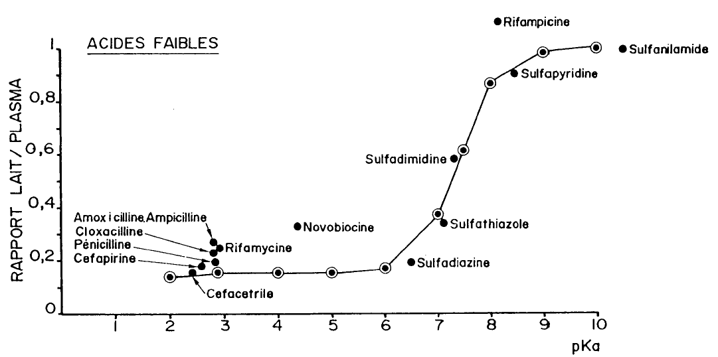
Passage sang/lait - partition selon pH et pKa

Slide 18
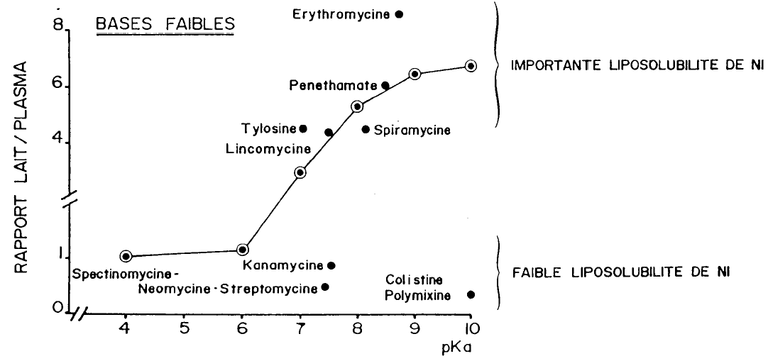
Passage sang/lait - partition selon pH et pKa

Slide 19
Accès aux bactéries - devenir dans le lait
Fixation aux constituants du lait
  matières grasses, caséines, calcium
  tétracyclines (calcium), macrolides (caséines)
Forme libre dans le lait
  contact avec germes extracellulaires
  élimination lors de la traite des formes libre et liée
Pénétration intracellulaire
  germes intracellulaires
  passage de membranes : pH intracell. 6,5

Slide 20
Accès aux bactéries - influence de l’inflammation
Passage des membranes
  augmentation du pH du lait
    favorable aux acides faibles / défavorable aux bases faibles
  intégrité des membranes
    préservée lors de mammites subcliniques
    +/- altérée lors de mammites cliniques
    aspect du lait

Slide 21
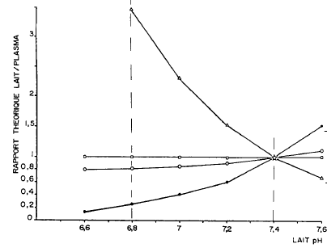
Accès aux bactéries - influence du pH du lait
acides faibles
bases faibles

Slide 22
Plan
Agents pathogènes et antibiotiques
Accès des antibiotiques aux germes
La voie intra-mammaire (diathélique)
  Devenir de l’antibiotique
  Complémentarité voie locale / voie générale
Traitements en lactation et au tarissement

Slide 23
Voie intra-mammaire - devenir de l’antibiotique
TISSUS
PLASMA
MAMELLE
Diffusion dans la mamelle
  compartiments : lait > parenchyme > sang
  inflammation : pus, débris

Slide 24
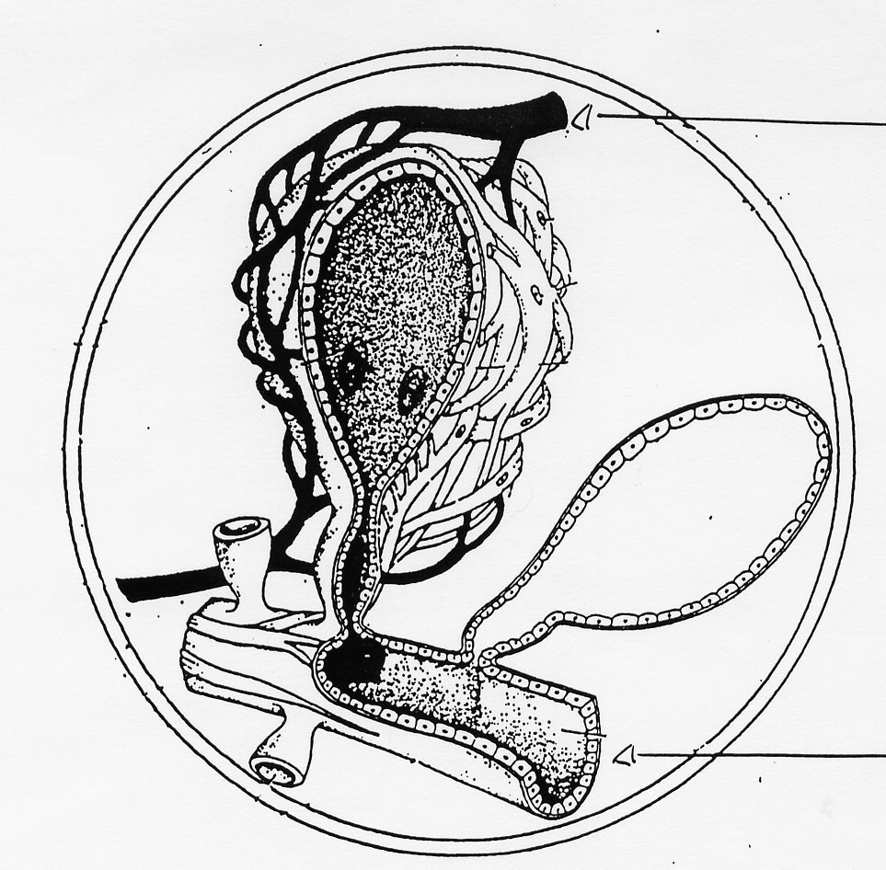
Complémentarité voie locale / voie générale
Voie générale
Voie locale

Slide 25
Voie intra-mammaire - devenir de l’antibiotique
TISSUS
PLASMA
MAMELLE
Diffusion dans la mamelle
  compartiments : lait > parenchyme > sang
  inflammation : pus, débris
Elimination
  par le lait
  par voie sanguine BIODISPONIBILITE SYSTEMIQUE
  effets secondaires / RESIDUS
  IMPACT POTENTIEL FLORES COMMENSALES

Slide 26
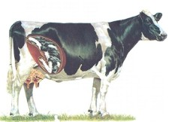
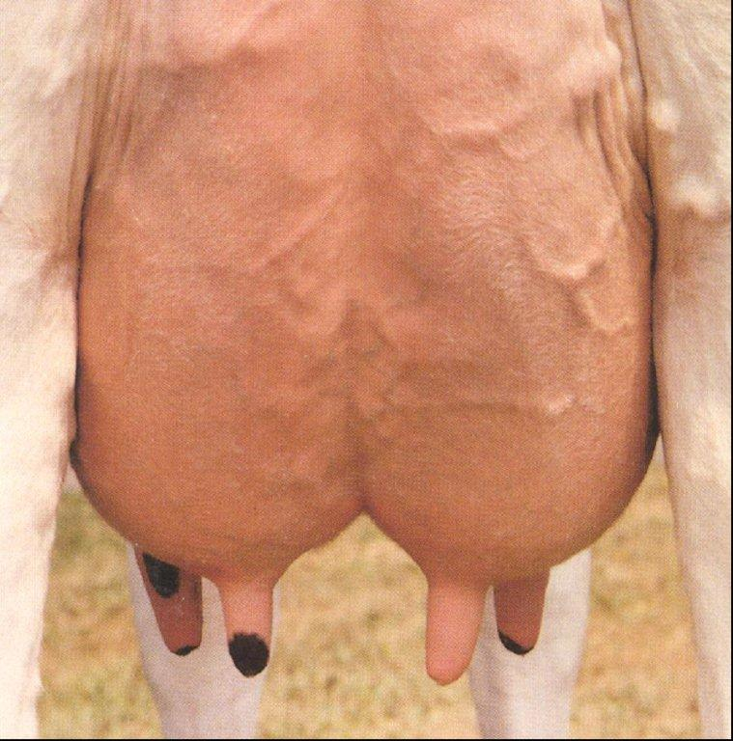
Voie intra-mammaire – flores commensales
Voie IMM : flore cutanée des trayons
Pression de sélection sur staphylocoques ?
AB: Voie locale
INTRAMAMMAIRE

Slide 27
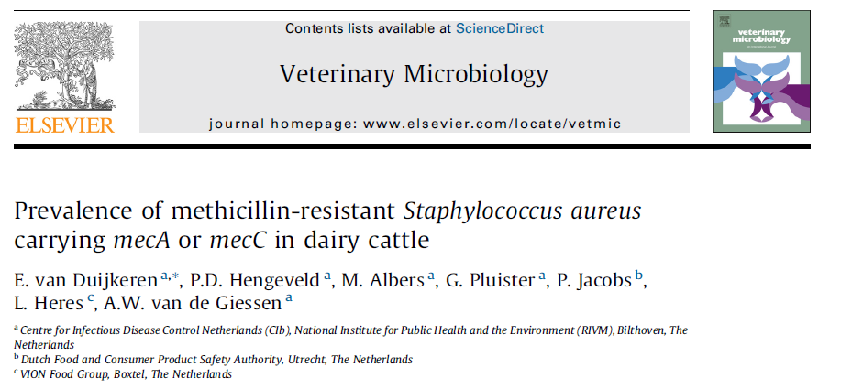
Voie intra-mammaire – flores commensales
Flore cutanée : pis et zone inguinale
Prévalence = 3.9%

Slide 28

Voie intra-mammaire – flores commensales
Digestive tract
Proximal
Distal
?
Resistant zoonotic pathogens (salmonella, campylobacter spp)
Commensal flora (resistance genes)
Voie IMM : « déconnection » des flores intestinales
Favorable en termes de pression de sélection sur la flore intestinale ?
AB: Voie parentérale
Blood
Voie générale : associée à IMM
Vers une restriction de ces indications
AB: Voie locale
INTRAMAMMAIRE

Slide 29
Voie intra-mammaire – flores commensales …des veaux !
Problématique de la gestion du lait contenant des résidus d’antibiotiques et retiré de la consommation humaine
  Nourrissage des veaux
  Pression de sélection sur les flores digestives

Slide 30
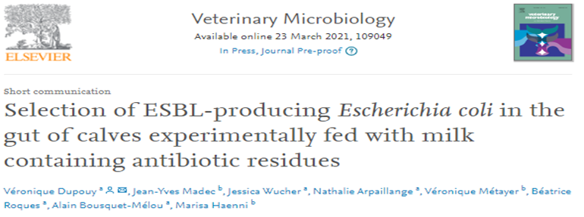
Voie intra-mammaire – flores commensales …des veaux !
Problématique de la gestion du lait contenant des résidus d’antibiotiques et retiré de la consommation humaine
  Nourrissage des veaux
  Pression de sélection sur les flores digestives

Slide 31
Plan
Agents pathogènes et antibiotiques
Accès des antibiotiques aux germes
La voie intra-mammaire (diathélique)
Traitements en lactation et au tarissement
  lactation : mammites cliniques et subcliniques
  tarissement

Slide 32
Traitements en lactation - mammites cliniques
Voie intra-mammaire
  systématique
  exception : mammites aigües, suraiguës, à E. coli
Résultats cliniques TRES VARIABLES
  M. cliniques sans signes généraux : >40% d’échecs
    Facteurs associés : ancienneté infection, âge de la vache, échecs préalables, nombre de quartiers, lésions fibreuses
  Gram +
    Strepto. agalactiae : bonne efficacité
    Staph. aureus : résiste aux posologies «conventionnelles»
    Staph. coagulase - : efficacité modérée à bonne
  Gram - : fort taux de guérison spontanée / intérêt AB ?

Slide 33
Traitements en lactation - mammites cliniques
AGENTS PATHOGENES
% guérison
spontanée
% guérison
spontanée
% guérison
% guérison
Efficacité réelle
Staphylococcus aureus
- penicillinases +
- penicillinases -
40%
30%
45%
10%
10%
10%
30%
20%
35%
Streptococcus uberis
65%
30%
35%
Escherichia coli
90%
75%
15%
F. Serieys, Bull GTV, dec2010

Slide 34
Traitements en lactation - mam. cliniques
Voie systémique
  en association avec intra-mammaire
    justifiée par la complémentarité des voies d’accès à la biophase
    rechutes, mammites anciennes, chroniques
    à réévaluer sur la base de l’impact sur les flores commensales

Slide 35
Traitements en lactation - mam. cliniques
Voie systémique
  Des préconisations pour limiter la voie générale
    mammites cliniques aiguës avec risques de bactériémie
    infections anciennes
    première rechute clinique
    forte congestion du quartier
Le Page et al. Renc. Rech. Ruminants, 2012

Slide 36
Traitements en lactation - mam. cliniques
Voie systémique
  en association avec intra-mammaire
    justifiée par la complémentarité des voies d’accès à la biophase
    rechutes, mammites anciennes, chroniques
    à réévaluer sur la base de l’impact sur les flores commensales
  seule lors de mammites à E. coli
    critère de décision du traitement antibiotique : risque de septicémie
    aminoglycoside : efficacité controversé
    céphalosporines, fluoroquinolones : efficaces mais AIC

Slide 37
Traitements en lactation - mam. cliniques
Traitements alternatifs / non-conventionnels
  Absence de démonstration de leur justification

Slide 38
Traitements en lactation - mam. subcliniques
Voie intra-mammaire
  association cloxacilline-gentamicine
  pirlimycine (PIRSUE®): staphylocoques, streptocoques
  8 injections
Voie systémique
  Pénéthamate (STOP M®)
    Streptocoques (S uberis, S dysgalactiae) et staphylocoques coag. Neg.
    ester de la benzylpénicilline
    base faible de pKa=8.5

Slide 39
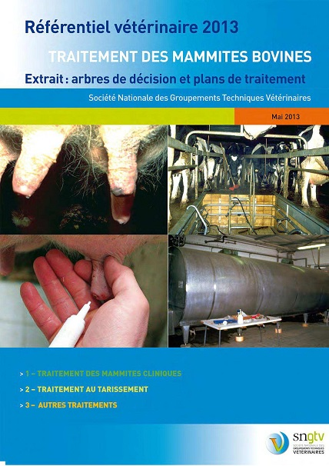
Référentiel vétérinaire 2013
TRAITEMENT
DES
MAMMITES
BOVINES

Slide 40
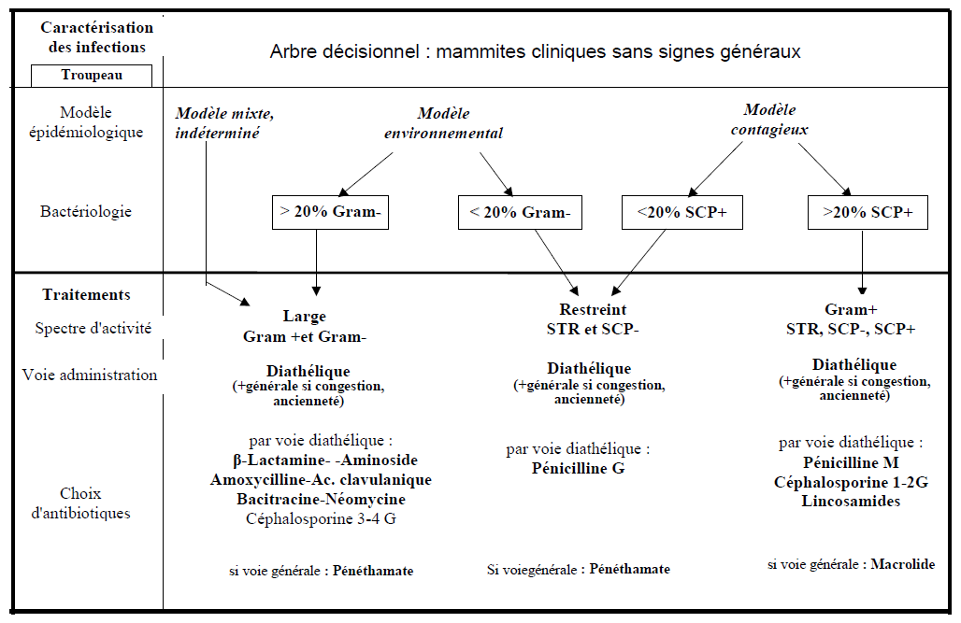
Le Page et al. Renc. Rech. Ruminants, 2012

Slide 41
Traitements au tarissement
Objectif curatif
  mammites sub-cliniques (ou chroniques) présentes au moment du tarissement
  pathogènes majeurs : Staphylococcus aureus et Streptococcus uberis (2/3 des streptocoques)
Objectif préventif
  nouvelles infections pendant la période sèche
  pathogènes majeurs : St. aureus, Str. uberis, E. coli
Antibiotiques bactéricides, administration unique

Slide 42
Traitements au tarissement
Formulations à libération prolongée
  relargage du principe actif
    excipient huileux, adsorbant (stearates d ’aluminium)
    sels « retard » : benzathine
  diffusion tissulaire du principe actif
    lésions tissulaires, involution mammaire
Persistance des antibiotiques
  21 jours : 30% à 90% des quartiers
  49 jours : 0 à 30% des quartiers
  pas de couverture durant le pré-partum

Slide 43
Traitements au tarissement
Efficacité des traitements hors-lactation
  curatif
    Staphylococcus aureus : environ 70%
    Streptococcus uberis : supérieur à 70%
  préventif
    intérêt démontré pour Streptococcus uberis
    données intéressantes pour E. coli : intérêt de la prise en compte d ’une valence gram- pour les formulations hors-lactation

Slide 44
Conclusion
Efficacité de l’antibiothérapie ?
  pathogènes sensibles à l’arsenal thérapeutique
  difficultés d’atteinte de la biophase : ancienneté de l’infection
  Traitement de 1ère intention non contrôlé par le vétérinaire
Impact des mesures de lutte contre l’antibiorésistance
  Place de la voie systémique ?
  Restriction de délivrance des IMM HL ?
  Décret AIC
Perspectives thérapeutiques ?
  Vigilance sur traitements alternatifs / non-conventionnels
  Processus inflammatoire / activation des défenses de l’hôte

